Slide 1

밑바닥부터 시작하는 딥러닝2 -사이토 고키- 황의지

Slide 2
CHAPTER 6. 게이트가 추가된 RNN
장기 의존 관계 Long Term Dependency : 시계열 데이터에서 멀리 떨어진 것 잘 학습 안됨
LSTM, GRU : gate가 추가된 RNN

Slide 3
6.1 RNN의 문제점
장기 의존 관계를 학습하기 어렵다.
원인 : 기울기 소실 / 폭발
Notes:
합성곱계층3개 완전연결 2개

Slide 4
6.1.1 RNN 복습
행렬의 곱과 합 + 활성화 함수 tanh 함수
Notes:
np.dot 인수가 모두 1차원배열이면 벡터의 내적, 2차원배열이면 행렬 곱!!

Slide 5
6.1.2 기울기 소실 또는 기울기 폭발
RNN 계층이 과거 방향으로 의미 있는 기울기를 전달함으로써 시간 방향의 의존 관계를 학습한다.
기울기는 학습해야 할 의미 있는 정보가 들어 있고, 그것을 과거로 전달함으로써 장기 의존 관계를 학습한다.
기울기가 사라지면, 가중치 매개변수는 전혀 갱신 되지 않고, 장기 의존 관계를 학습할 수 없다.

Slide 6
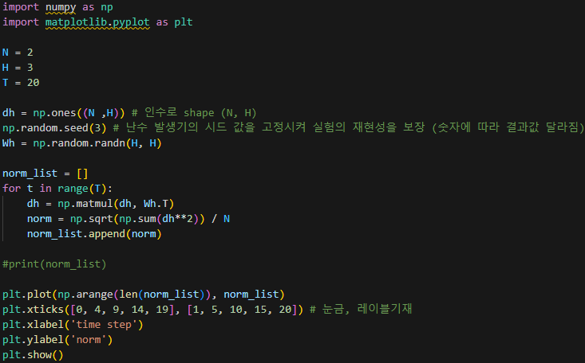
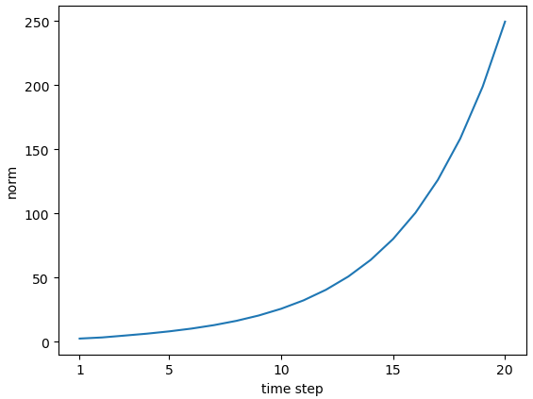
6.1.3 기울기 소실과 기울기 폭발의 원인
1.0 이하 -> T번 통과하면 기울기도 T번 반복해서 작아진다.
ReLU, max(0, x) -> 소실 줄인다.
0 이상이면 그냥 흘려보냄
L2 Norm을 크기로 사용
Notes:
Norm은 벡터의 길이 혹은 크기를 측정하는 방법(함수)입니다. Norm이 측정한 벡터의 크기는 원점에서 벡터 좌표까지의 거리 혹은 Magnitude라고 합니다.
L1 Norm을 Taxicab Norm 혹은 맨허튼 노름(Manhattan norm) 이라고도 합니다. L1 norm은 벡터의 요소에 대한 절댓값의 합입니다. 요소의 값 변화를 정확하게 파악할 수 있습니다.
피타고라스 정리는 2차원 좌표 평면상의 최단 거리를 계산하는 L2 Norm입니다.
http://taewan.kim/post/norm/

Slide 7
6.1.3 기울기 소실과 기울기 폭발의 원인
T번 반복해서 곱해서 지수적인 변화
Wh > 1, exploding gradients -> 오버플로, NaN 값 발생
Wh < 1, vanishing gradients -> 매개변수 갱신x, 장기 의존 관계 학습 x
행렬일 때는?
행렬의 특잇값이 척도가 됨 : 데이터가 얼마나 퍼져 있는지
SVD에서 singular value = USV^T, S의 대각성분 = 해당 축의 중요도
특잇값 작은거 깎아내서 U 칼럼 줄여서 감소된 벡터 U’
특잇값의 최댓값이 1보다 크면 지수적 증가할 가능성 높다.
필요조건, 충분조건 X

Slide 8
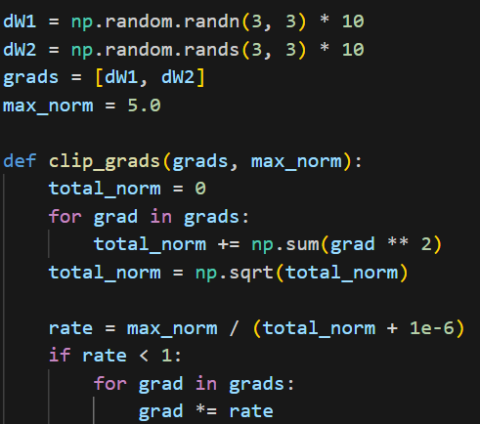
6.1.4 기울기 폭발 대책
Gradient Clipping
l2 norm 이용 + 기울기 하나의 (스칼라 값으로) 처리

Slide 9
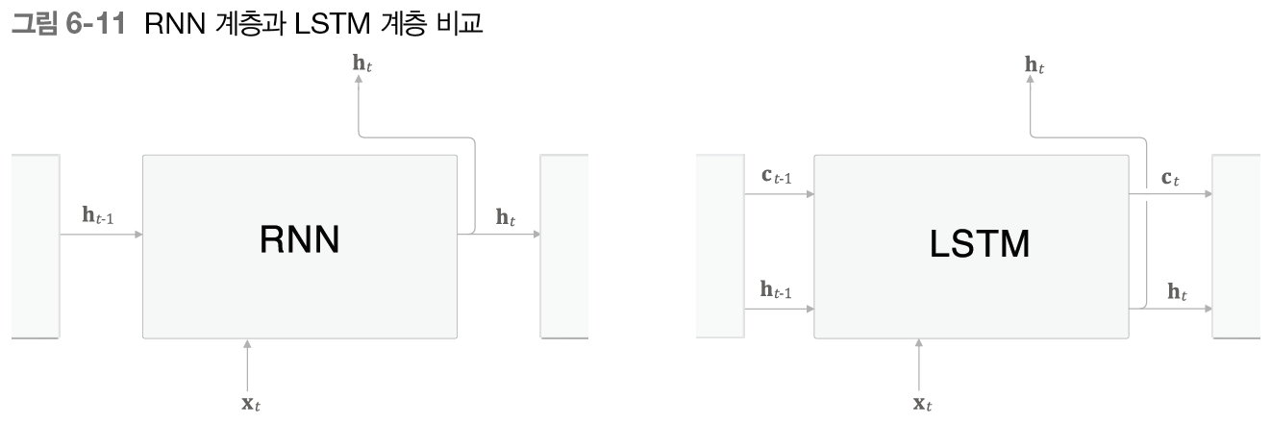
6.2.1 LSTM의 인터페이스
기억 셀memory cell : LSTM 내에서만 주고받는 기억 메커니즘
출력은 h 뿐

Slide 10
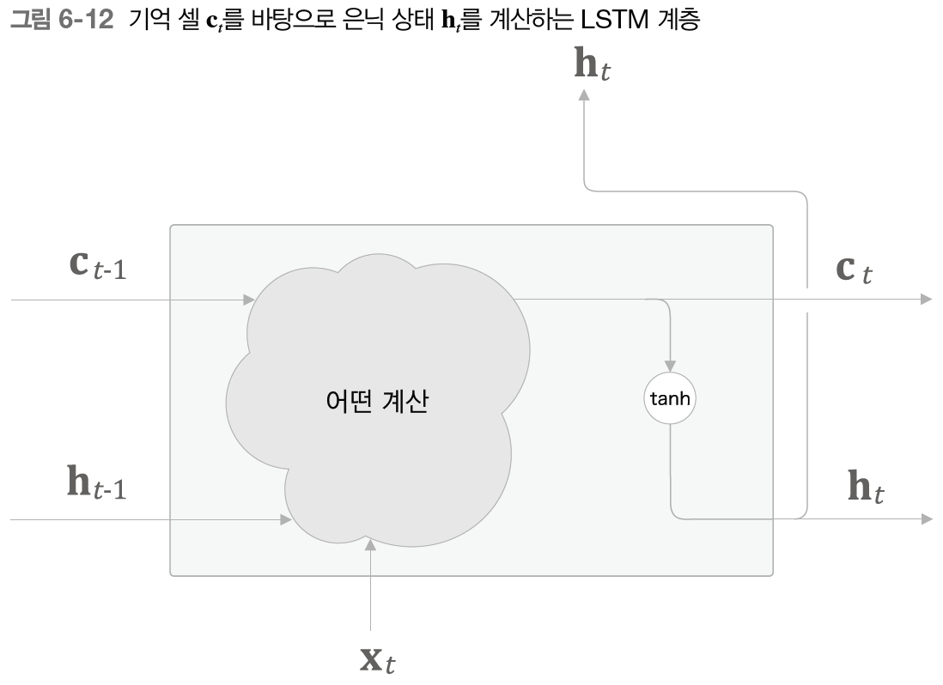
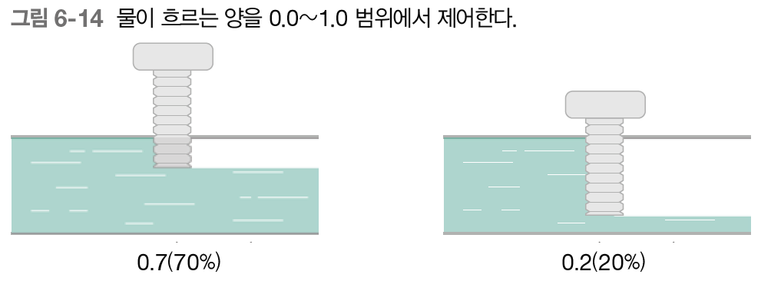
6.2.2 LSTM 계층 조립하기
c_t : 과거로부터 시각 t까지 모든 정보 저장
이 기억을 바탕으로 tanh후, 은닉 상태 h_t 출력 (다음 t의 lstm에)
(c_t-1, h_t-1, x_t) 입력 -> c_t 계산
gate : 어느 정도 열지, 열림 상태 조절
0.0 ~ 1.0 실수 -> sigmoid로 상태 구함
가중치 매개변수가 제어
즉, gate 열까 말까는 학습 데이터로부터 자동 갱신/학습

Slide 11

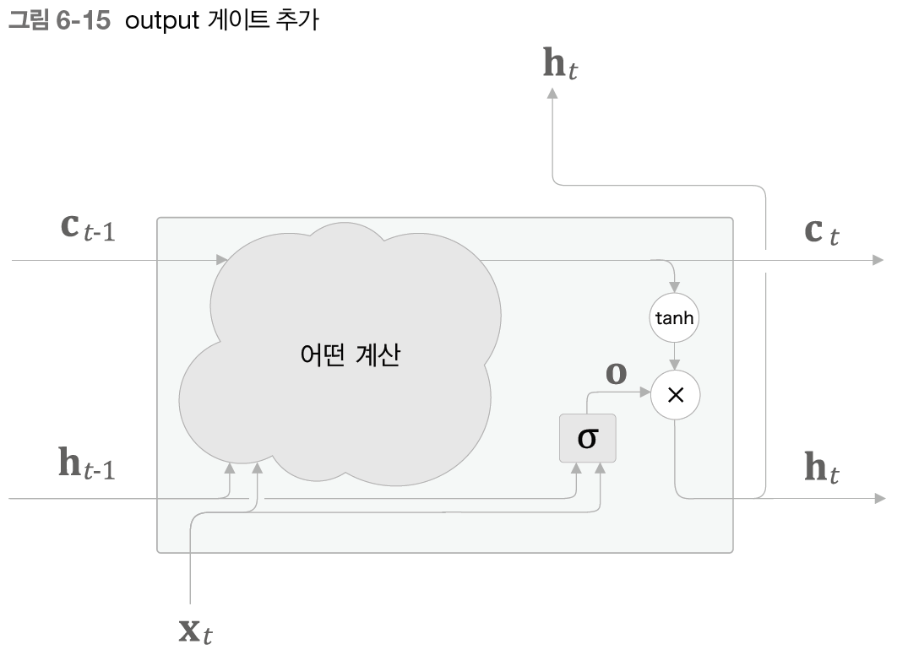
6.2.3 output 게이트
output 게이트, 은닉 상태 h_t의 출력을 담당
o ⊙ tanh(c_t) (원소별 곱, 아다마르 곱)
tanh(c_t)의 각 원소에 대해 다음 시각의 은닉 상태에 얼마나 중요한가를 조정
입력과 이전 hidden state로 부터 구함 & 가중치 매개변수와 편향
tanh은 -1.0~1.0 : 인코딩된 정보의 강약을 조절
-> 활성화 함수
sigmoid는 0.0~1.0 : 데이터를 얼마만큼 통과시킬지
-> 게이트
Notes:
hadamard product
tanh미분 -> 0~1.0

Slide 12

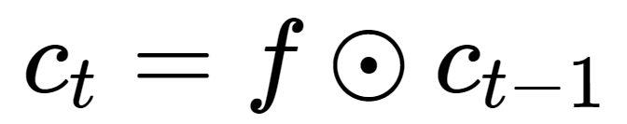
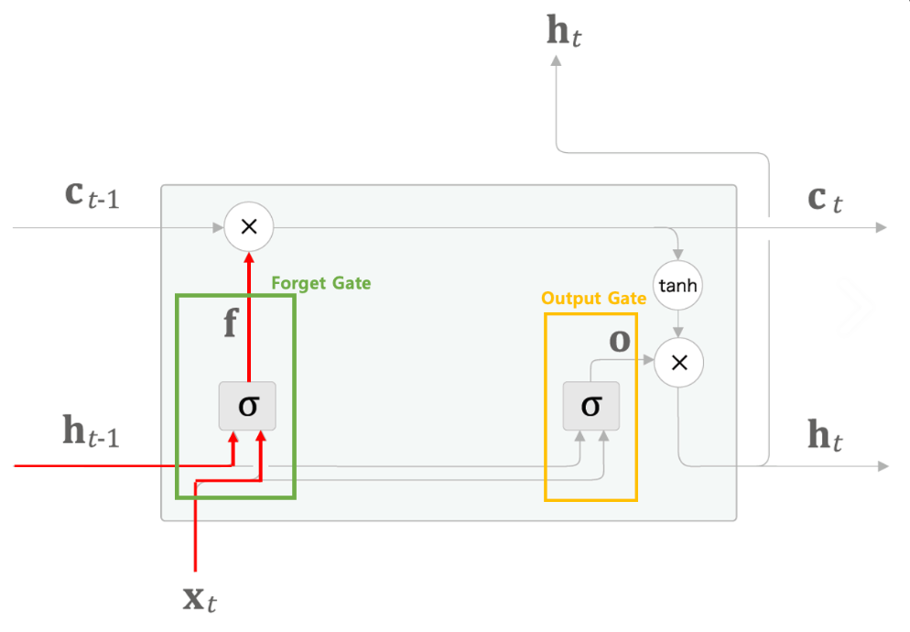
6.2.4 forget 게이트
이전 시각의 기억 셀 c_t-1의 中 잊기
입력 & 이전 은닉 상태로부터
c_t-1과 아다마르 곱 -> c_t를 구함
시그모이드, 데이터 얼마나 통과시킬지
Notes:
hadamard product
tanh미분 -> 0~1.0

Slide 13
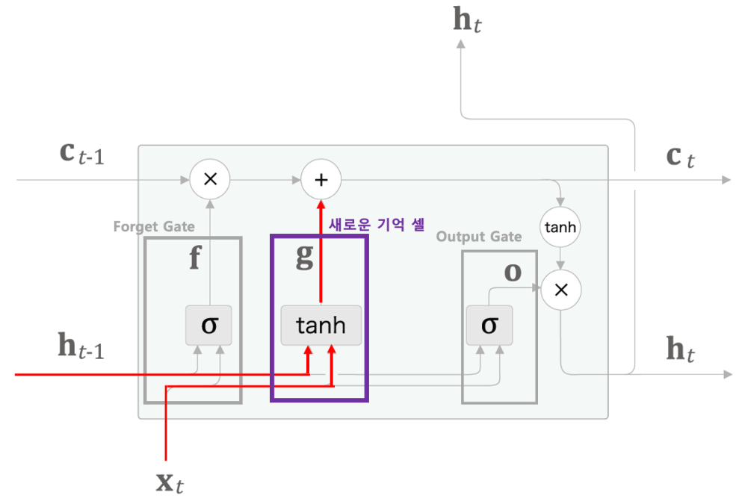
6.2.5 새로운 기억 셀
이전 시각의 기억 셀 c_t-1에 더해짐
새로운 정보를 기억 셀에 추가
tanh 노드
인코딩된 정보의 강약을 조절
Notes:
tanh 인코딩된 정보의 강약을 조절

Slide 14
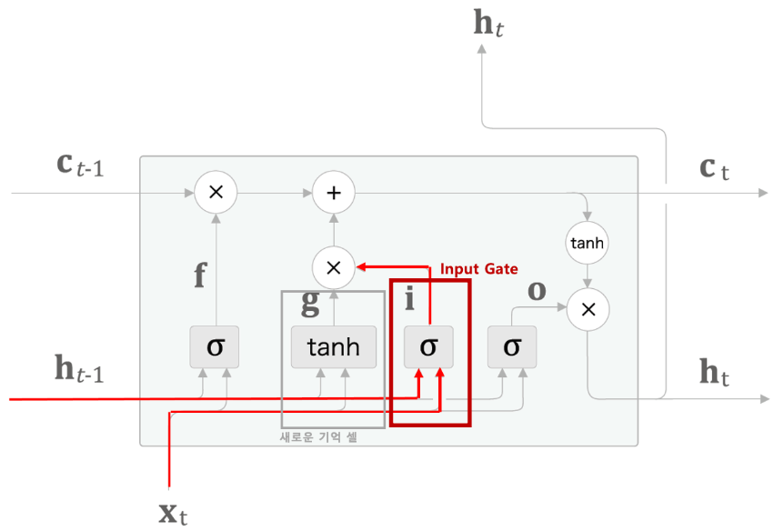

6.2.6 input 게이트
새로운 기억 셀 g의 각 원소가 새로 추가되는 정보로써 가치가 얼마나 큰지 판단
취사선택!
가중된 정보가 새로 추가되는 것!
i와 g의 원소별 곱 결과
Notes:
시그모이드 - 데이터를 얼마나 통과시킬지!

Slide 15
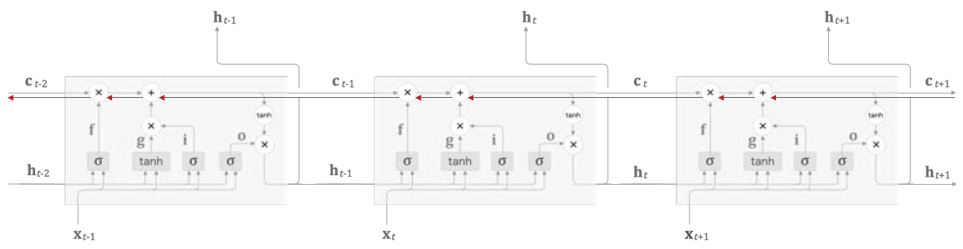
6.2.7 LSTM의 기울기 흐름
1. 덧셈은 그냥 전파
RNN의 역전파에서는 똑같은 가중치 행렬을 사용하여 행렬 곱을 반복하여 기울기 소실(혹은 폭발)이 일어났다.
2. 원소별 곱은 매 시각 다른 게이트 값을 이용해 원소별 곱을 계산,
매번 새로운 게이트 값을 이용하므로 곱셈의 효과가 누적되지 않아 기울기 소실이 일어나지 않는다.
x 노드 계산은 forget 게이트가 제어
잊어야 한다고 판단한 기억 셀의 원소에 대해서는 기울기가 작아짐
잊어선 안된다고 판단한 기억 셀의 원소에 대해서는 기울기 전해짐
Notes:
시그모이드 - 데이터를 얼마나 통과시킬지!

Slide 16
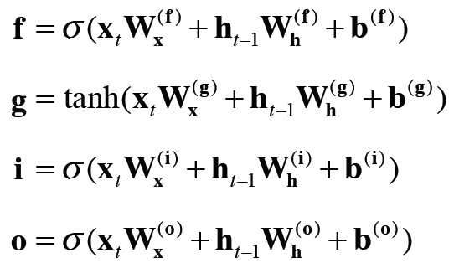


6.3 LSTM 구현
Long Short-Term Memory : short-term memory를 long 기간 지속
Affine 변환 -> 하나의 식으로

Slide 17
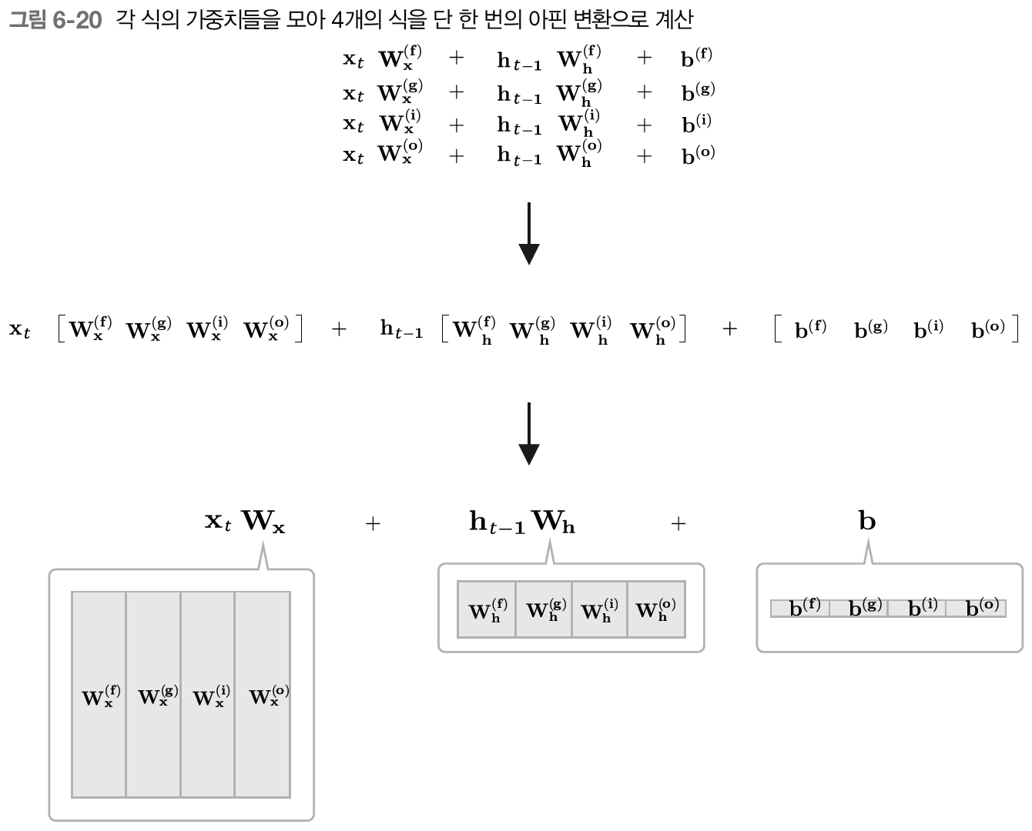
6.3 LSTM 구현

Slide 18
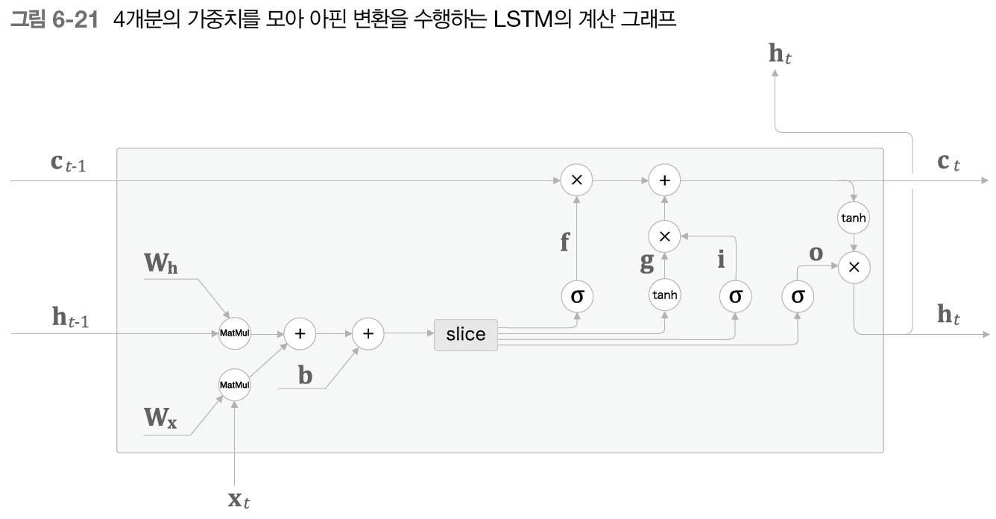
6.3 LSTM 구현
slice : 아핀 변환 결과를 균등하게 네 조각으로 나눠서 꺼내 줌
slice 노드 다음에는 활성화 함수 각각

Slide 19
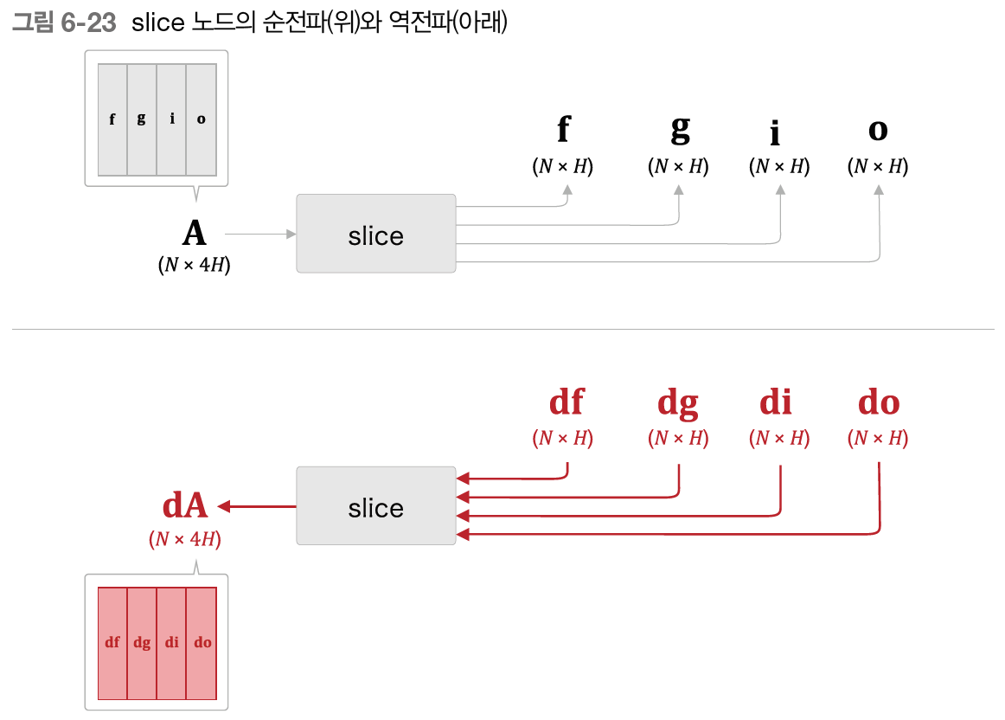
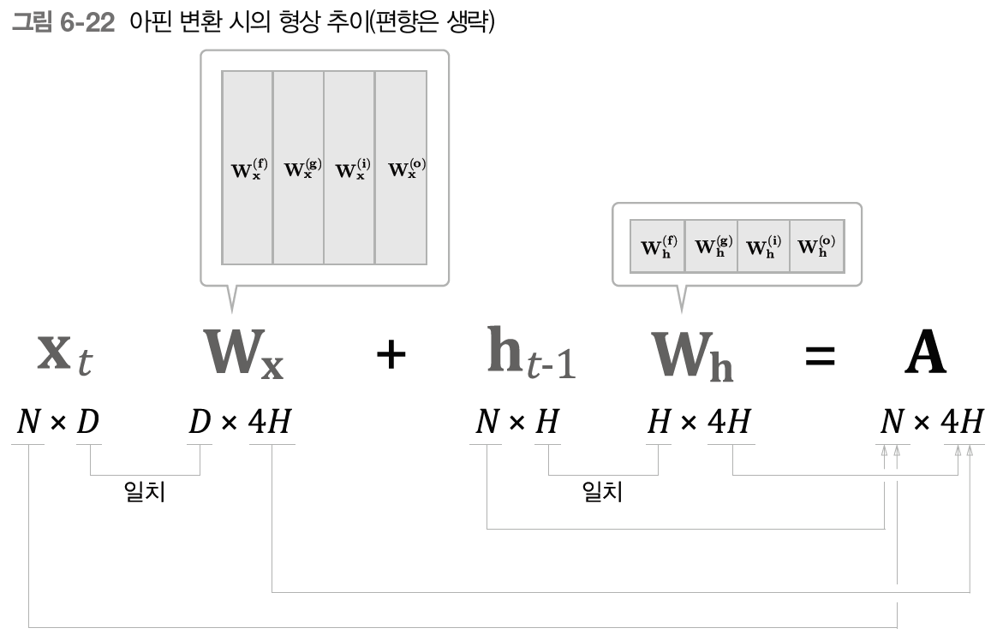

6.3 LSTM 구현
RNN 계층도 똑같이 3개의 매개변수만 사용, 형상은 다름

Slide 20
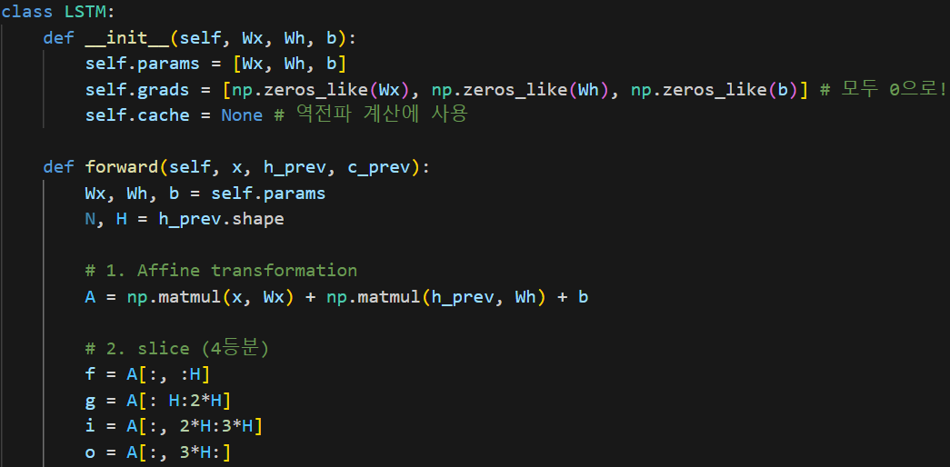
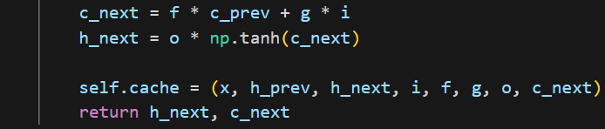
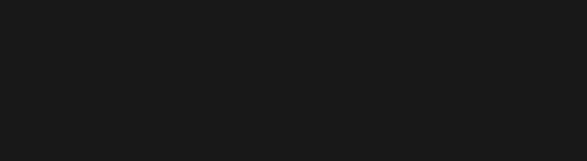
6.3 LSTM 구현

Slide 21
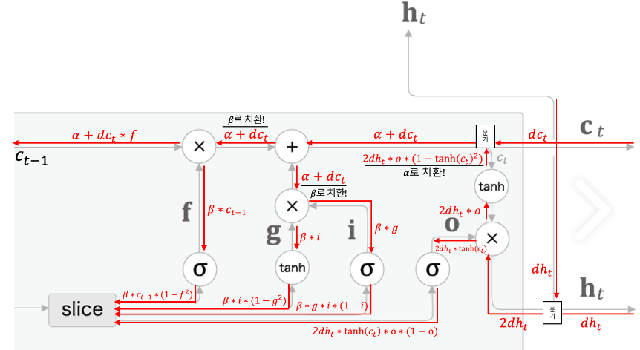
6.3 LSTM 구현

Slide 22
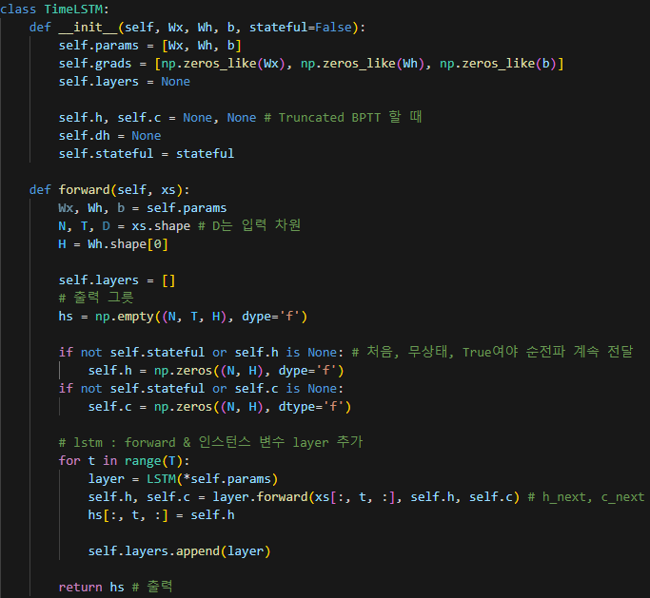
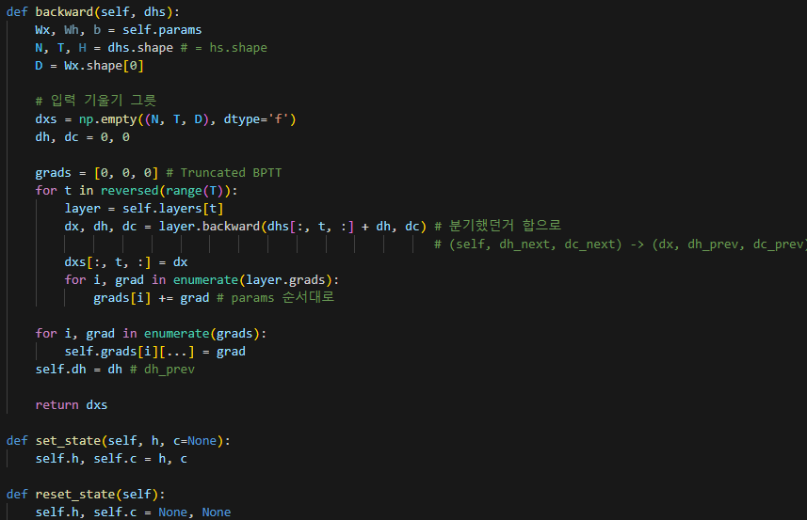
6.3.1 Time LSTM 구현

Slide 23
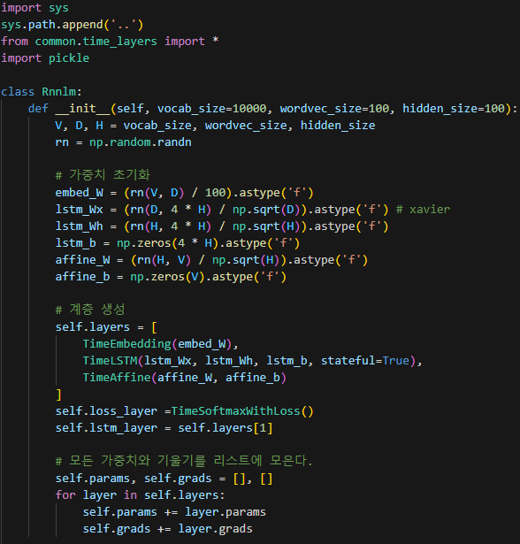
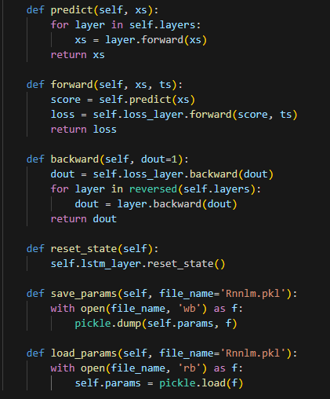
6.４LSTM을 사용한 언어 모델
Notes:
편향 : 뉴런이 얼마나 쉽게 활성화 되는지
한 쪽으로 치우쳐 균형을 깸 : 입력이 모두 0이어도 결과로 편향 값이 출력됨

Slide 24
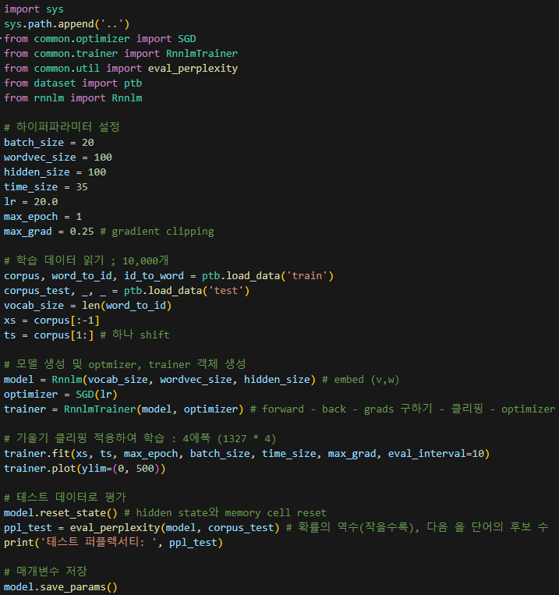
6.４LSTM을 사용한 언어 모델
Notes:
2017년 기준 60까지 만들고 있음 그래서 아직 우리 모델은 개선할 여지가 많다

Slide 25
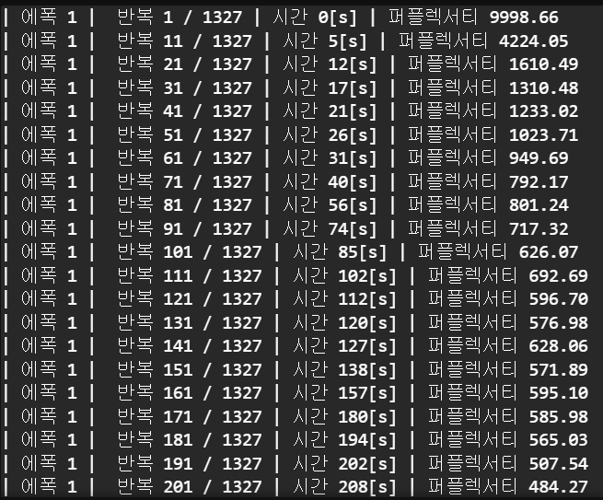
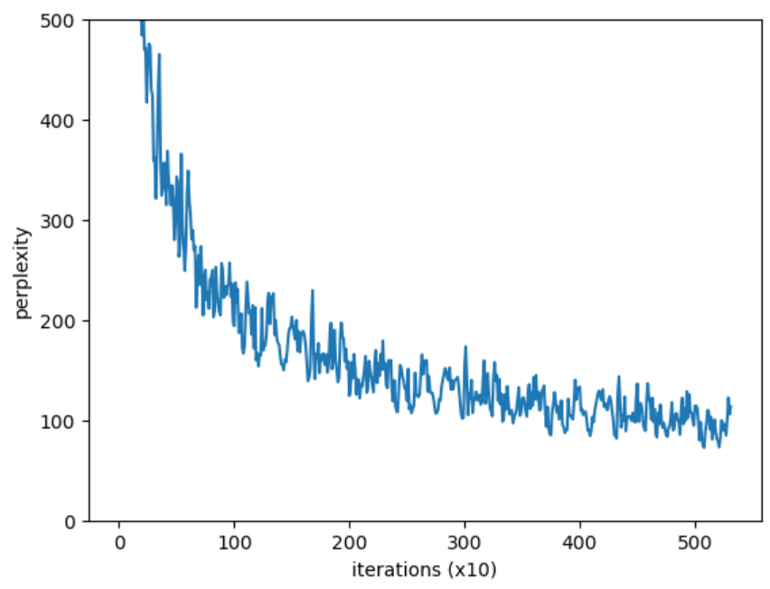
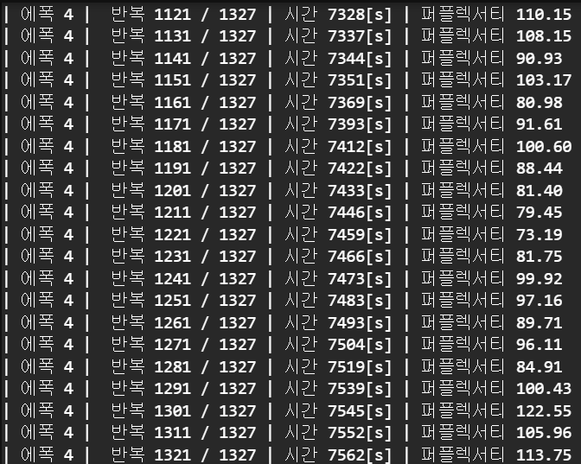
6.４LSTM을 사용한 언어 모델
…
136.07
Notes:
10000개 중 135개까지 후보를 줄일 수 있다!
2017년 기준 60까지 만들고 있음 그래서 아직 우리 모델은 개선할 여지가 많다

Slide 26
6.5 RNNLM 추가 개선

Slide 27
6.5.1 LSTM 계층 다층화
GNMT –> 문제 복잡하고 학습 데이터를 대량으로 준비할 수 있다면 LSTM 계층을 깊게 쌓는 것이 정확도를 향상
PTB 데이터 셋 –> 2~4층
피드포워드 신경망, Affine/convolution 깊게 쌓으면 표현력이 좋아졌음

Slide 28
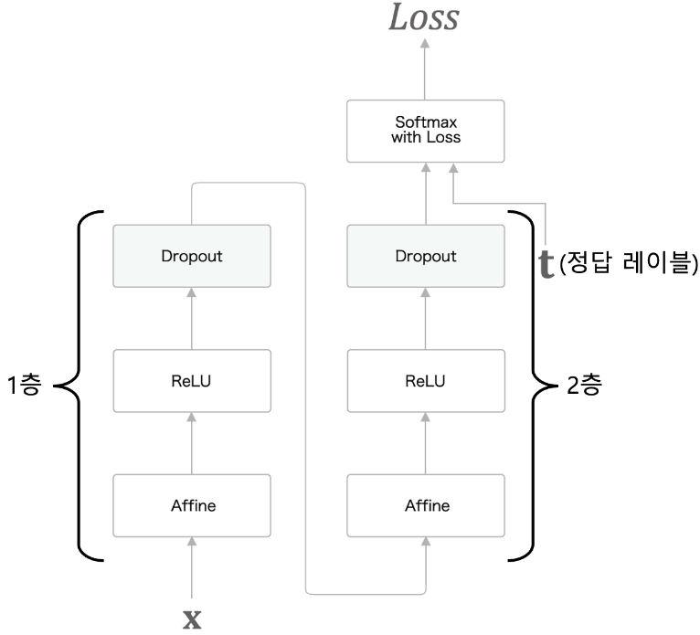
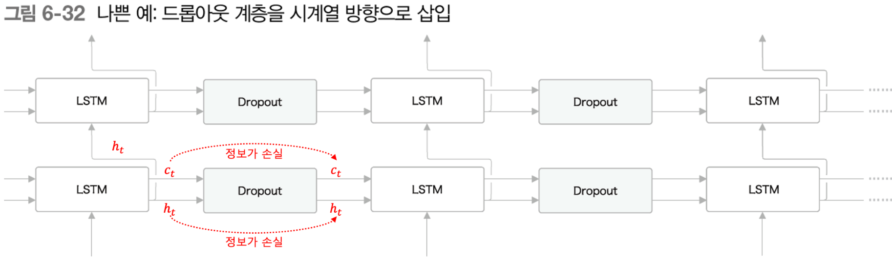
6.5.2 드롭아웃에 의한 과적합 억제
다층화 -> 표현력 풍부 & 과적합을 일으킴
RNN이 피드포워드보다 더 쉽게 과적합
훈련 데이터 양 늘리기 & 모델 복잡도 줄이기 & 정규화(L2, 드롭아웃)
L2 : 가중치 너무 크면 패널티 부과
드롭아웃 : 앞 계층으로부터 신호 전달을 막는다
Notes:
왼쪽은 피드포워드에서

Slide 29
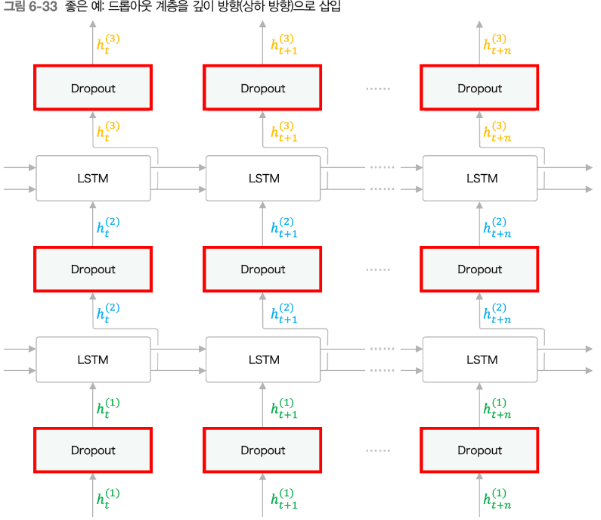
6.5.2 드롭아웃에 의한 과적합 억제
시계열 방향(가로) -> 시간이 흐름에 따라 정보 사라짐 -> 노이즈 축적
상하 방향으로! 그러면 시간 방향엔 영향 안간다.

Slide 30
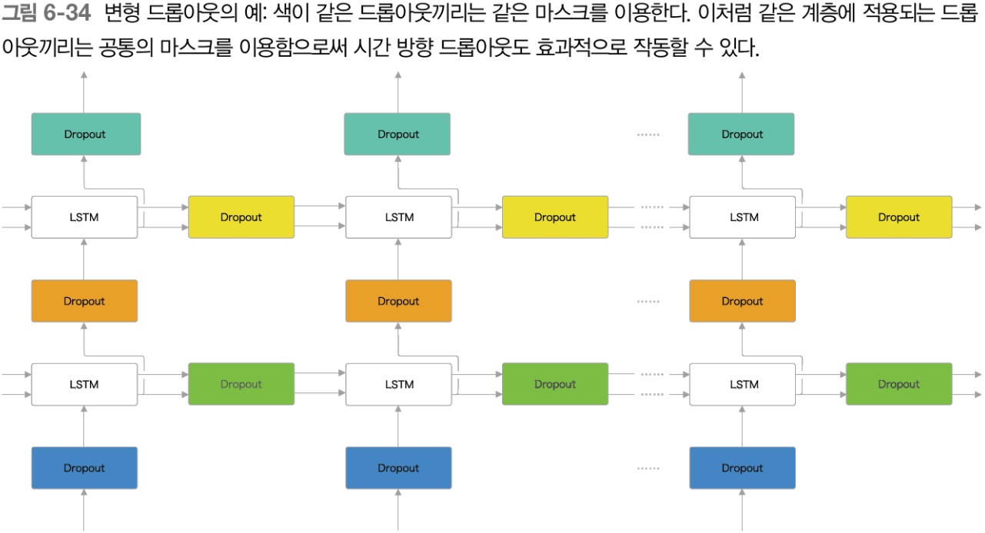
6.5.2 드롭아웃에 의한 과적합 억제
변형 드롭아웃variational dropout : 시간 방향 & 상하 방향
같은 계층에 속한 드롭아웃끼리 마스크를 공유 -> 고정 -> 지수적 손실 피함 -> 결과 더 좋다.
마스크 : 데이터 통과/차단 결정하는 이진 형태의 무작위 패턴
Notes:
왼쪽은 피드포워드에서

Slide 31
6.5.3 가중치 공유
언어 모델 개선
Weight Tying : embedding 계층, affine 계층 가중치 연결/공유 -> ‘전치’
학습하는 매개변수 수가 줄고, 정확도도 향상
매개변수 줄어든다. = 과적합 억제!!
Notes:
왼쪽은 피드포워드에서

Slide 32
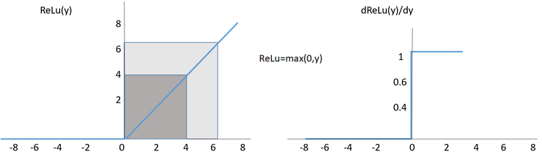
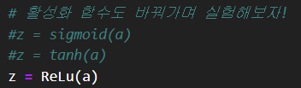
6.2.3 ReLu를 사용할 때의 가중치 초깃값
Xavier 초깃값 : 활성화 함수가 선형인 것을 전제
sigmoid & tanh : 중앙 부근 선형 (대칭)
ReLu – “He 초깃값”
표준편차 = sqrt(2/n)
ReLu의 음의 영역은 0 -> 더 넓게 분포시키기 위해 2배의 계수 (직관)
Notes:
표준편차 = 루트 분산
표준편차 제곱 = 분산

Slide 33
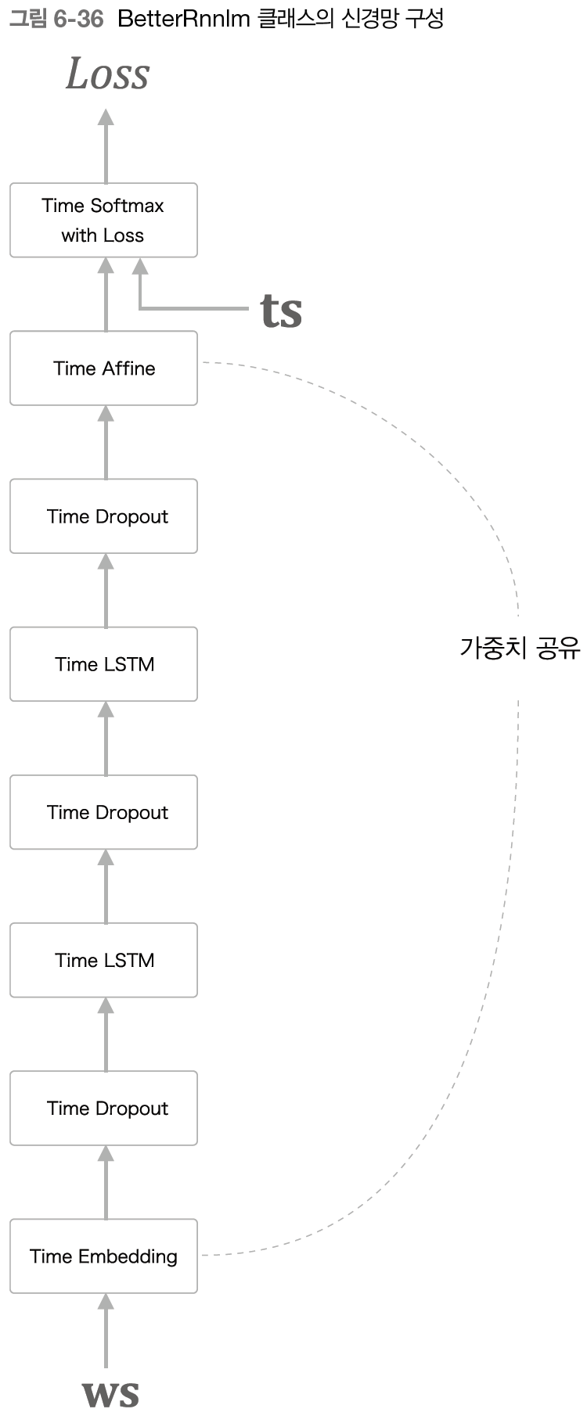
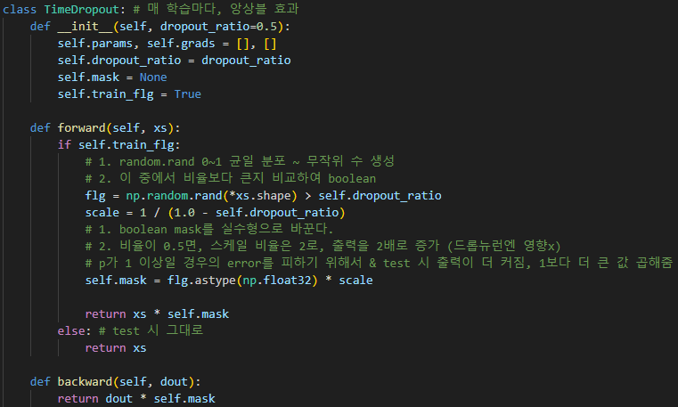
6.5.4 개선된 RNNLM 구현
LSTM 다층화(2층) & 드롭아웃(깊이) & 가중치 공유
Notes:
https://signing.tistory.com/107 - 드롭아웃 스케일링

Slide 34
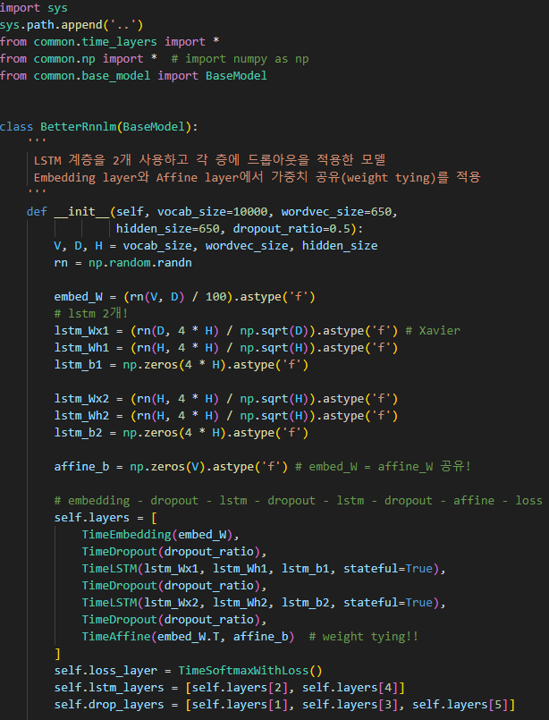
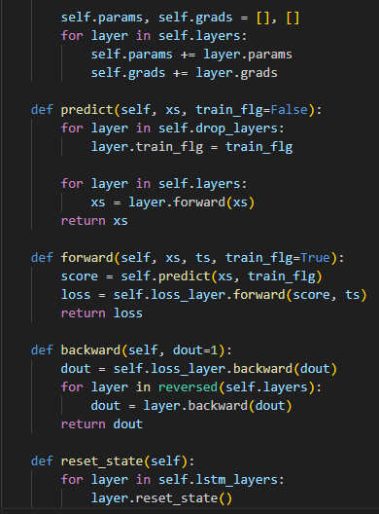
6.5.4 개선된 RNNLM 구현
Notes:
파라미터 정의 – 계층 생성 – 모든 계층의 파라미터와 기울기를 인스턴스 변수에 모으기

Slide 35
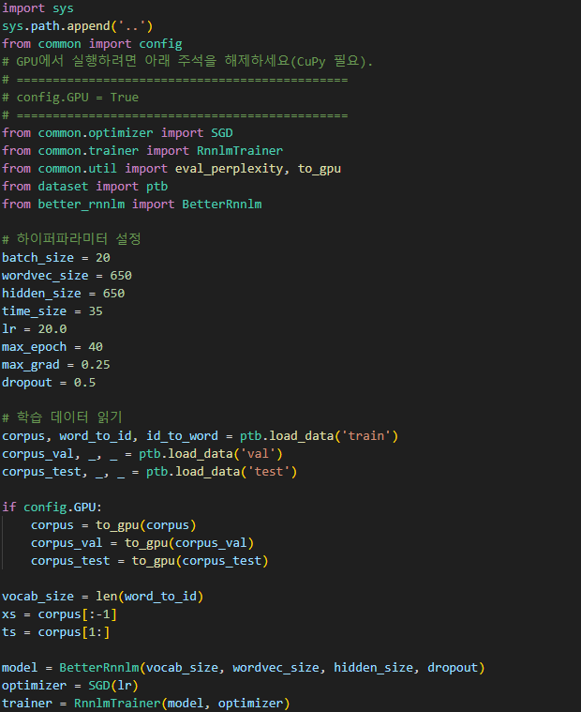
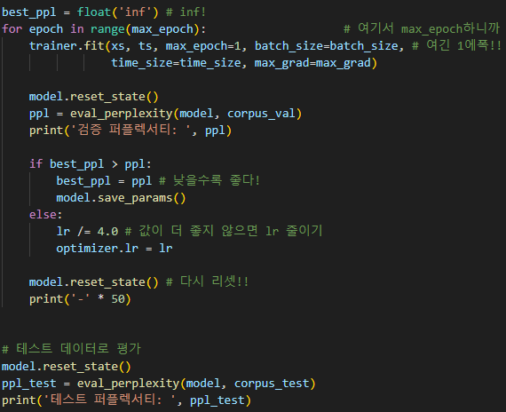
6.5.4 개선된 RNNLM 구현
매 에폭에서 검증 데이터로 퍼플러시티 평가 후 값이 나빠졌을 경우에 lr 낮춤
Notes:
과적합 -> 학습률 낮춤

Slide 36
6.5.4 개선된 RNNLM 구현
미리 학습된 가중치로 (2일 넘게 걸림)
< 개선 전 >
< 개선 후 > (LSTM 다층화, 드롭아웃, 가중치 공유)

Slide 37
6.6 정리
RNN 문제 : 2가지
RNN 기울기 소실 -> LSTM, GRU
tanh 미분 1.0 이하, -1.0~1.0
RNN 기울기 폭발 -> 기울기 클리핑
게이트 : 전용 가중치 3개로만, 시그모이드 함수 -> 0.0~1.0
시그모이드, 데이터를 얼마만큼 통과시킬지
tanh, 인코딩된 정보의 강약 (실질적인 정보를 지니는 데이터)
언어 모델 개선 : 3가지

